Slide 1
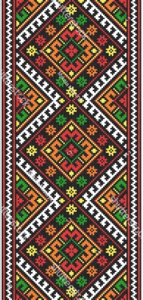
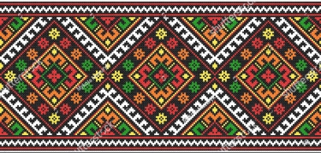
Исследовательский проект на тему:
«Туркменский национальный костюм»
Муниципальное общеобразовательное учреждение
«Средняя общеобразовательная школа №14 а. Эдельбай»
ФИ ученика:Тойкеева Ариза
Класс:5
Научный руководитель: Эсельбекова Гулюмхан Менглидурдыевна
2024 год

Slide 2
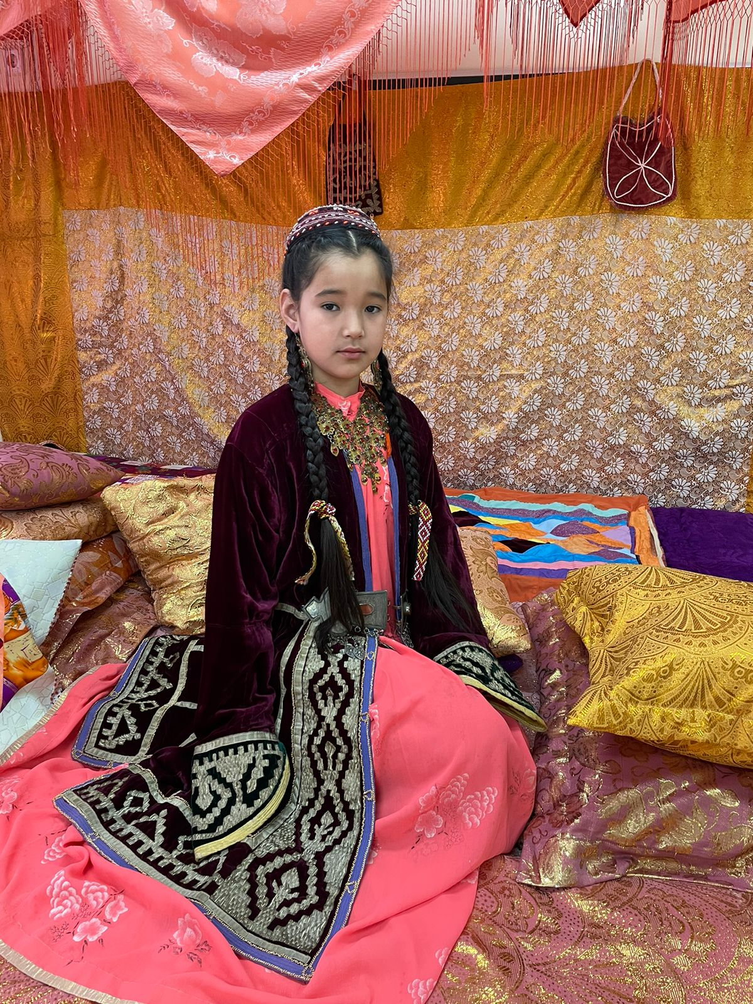
Национальный костюм - бесценное, неотъемлемое достояние культуры народа, накопленное веками. Мне, потомку туркмен, переселившихся в Россию в XVII веке, как и любой девочке, хотелось узнать традиции национального костюма моих предков.

Slide 3
Цель работы: изучить туркменский женский национальный костюм, его элементы и значение (расширить представления о традициях и культуре туркмен Ставропольского края через изучение туркменского женского национального костюма)
Задачи:
- изучить национальные традиции и особенности женского национального костюма туркменского народа;
- собрать материал о национальной женской одежде по результатам встреч с носителями культуры;
- способствовать воспитанию патриотических качеств, чувство гордости за талант своего народа, который дарит нам познание красоты и добра;
- обобщить выводы о проделанной работе.

Slide 4
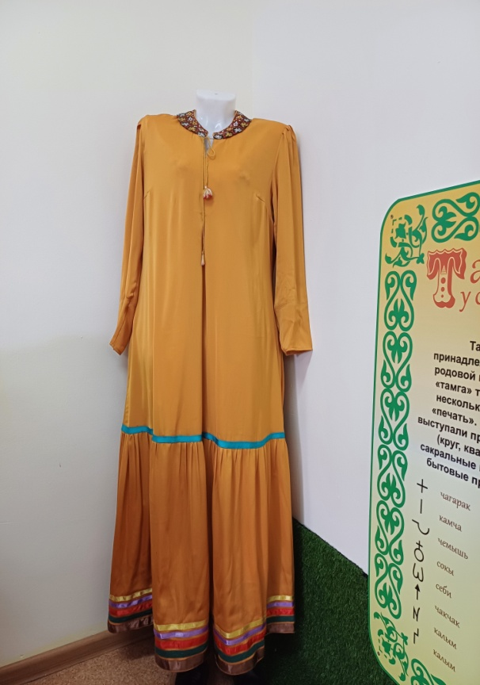
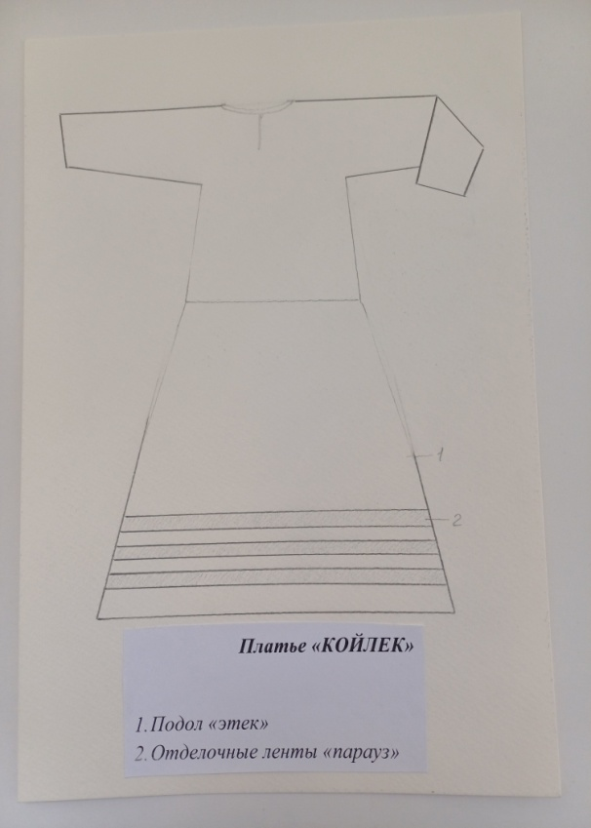
Койлек – женское платье из бархата, махмели или парчи, а также из тафты, ситца, штапеля. К подолу платья (этек) пришивались от 2 до 5 рядов отделочной ленты (парауз). Каждая нашитая лента означает событие в жизни женщины: рождение ребенка, обрезание сына, свадьба детей.

Slide 5
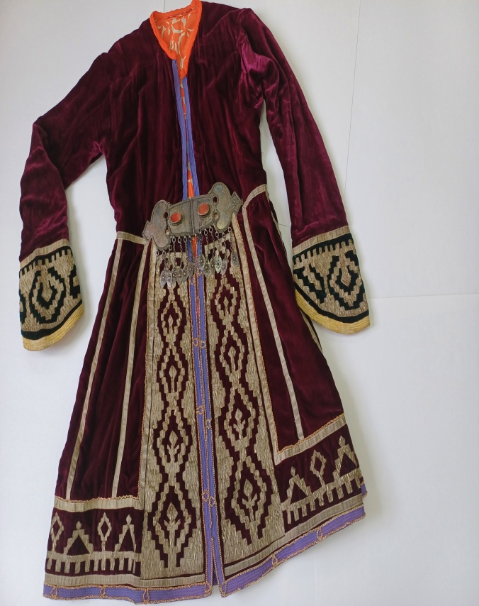
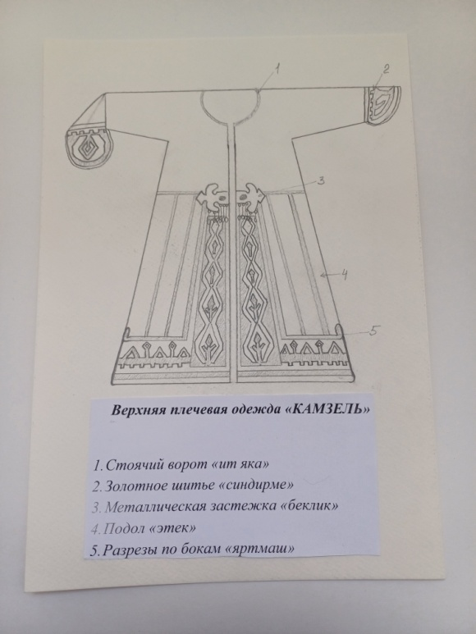
Камзель – верхняя плечевая одежда, сшитая из различных по фактуре тканей на ситцевой подкладке из атласа, канауса, сукна, парчи, бархата, махмели. Камзели вышивались золотым и серебряным шитьем. Эта вышивка является одним из интереснейших видов прикладного искусства и уходит своими корнями в далекое прошлое.

Slide 6
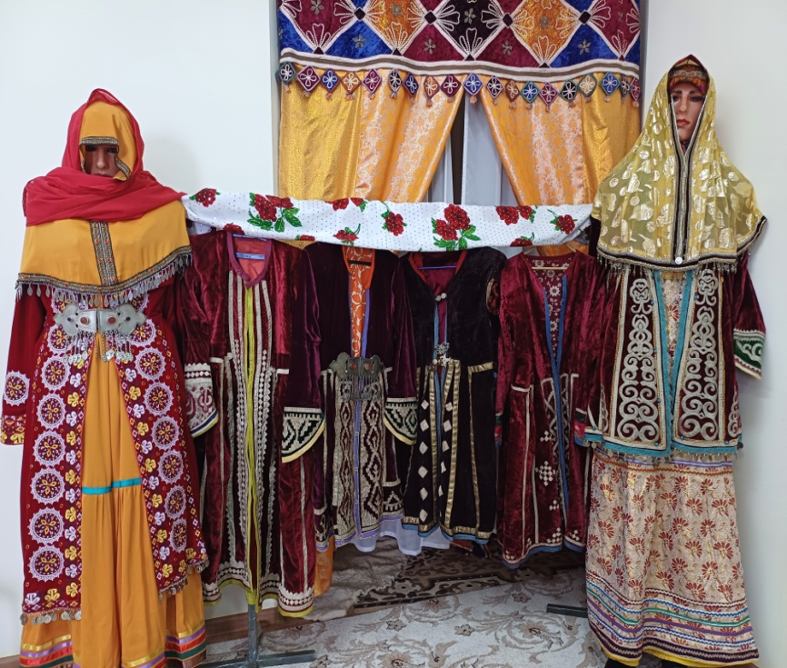
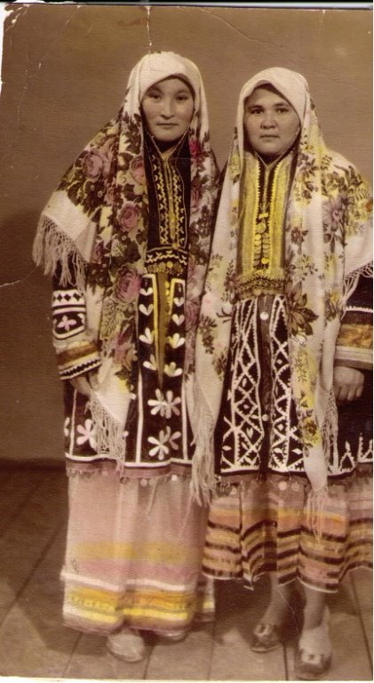
Туркменские орнаменты – это уникальное искусство мастериц в умении передавать через геометрические узоры, формы и символические элементы пожелания и послания . Каждый орнамент имеет свое значение

Slide 7
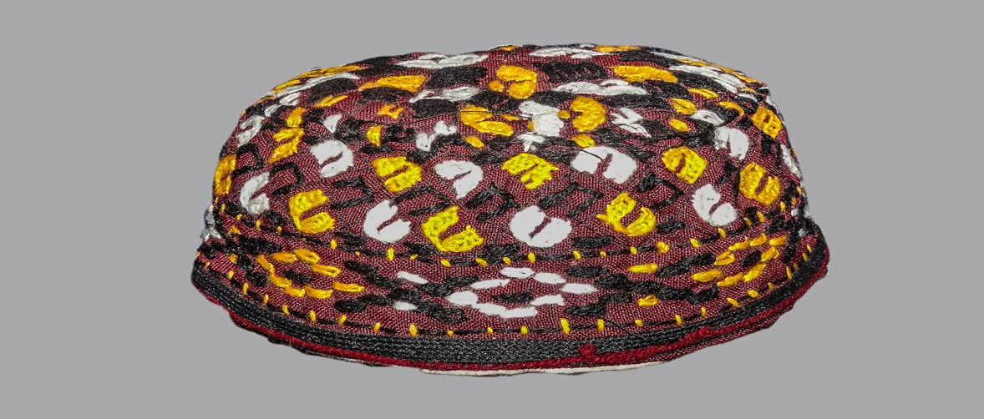
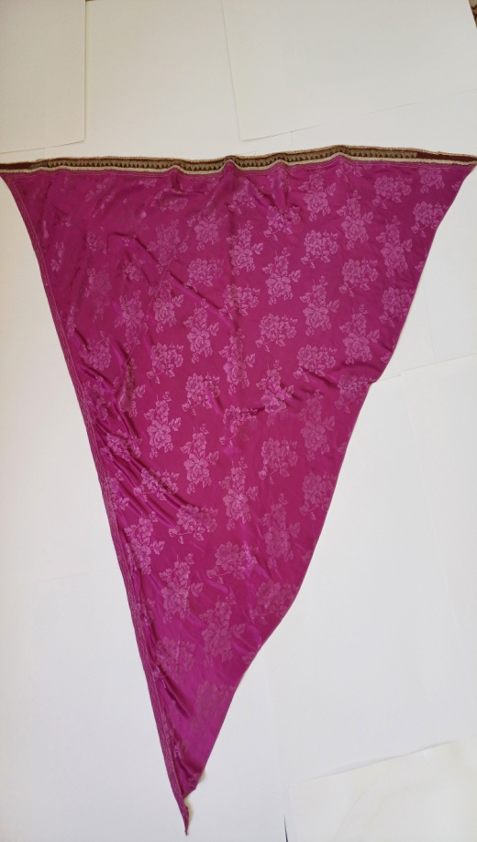
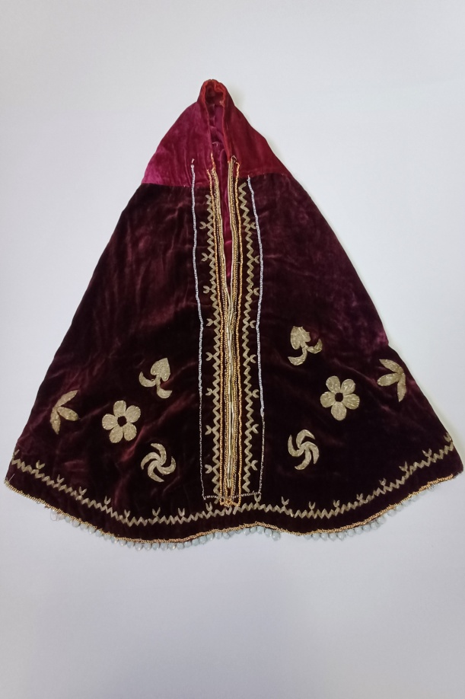
Женские головные уборы северокавказских туркмен представлены различного рода платками, покрывалами (дастар), тюбетейками и меховыми шапками.

Slide 8
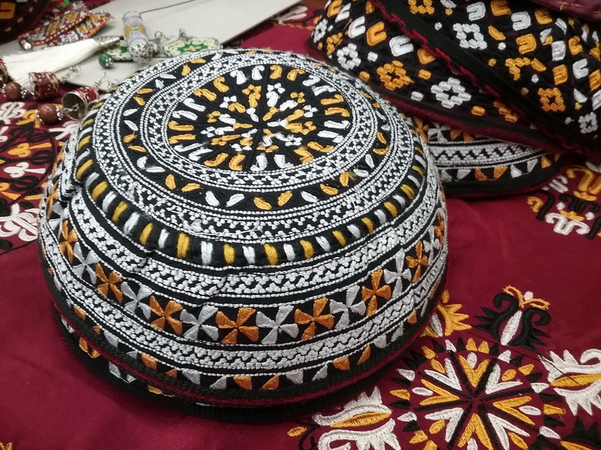
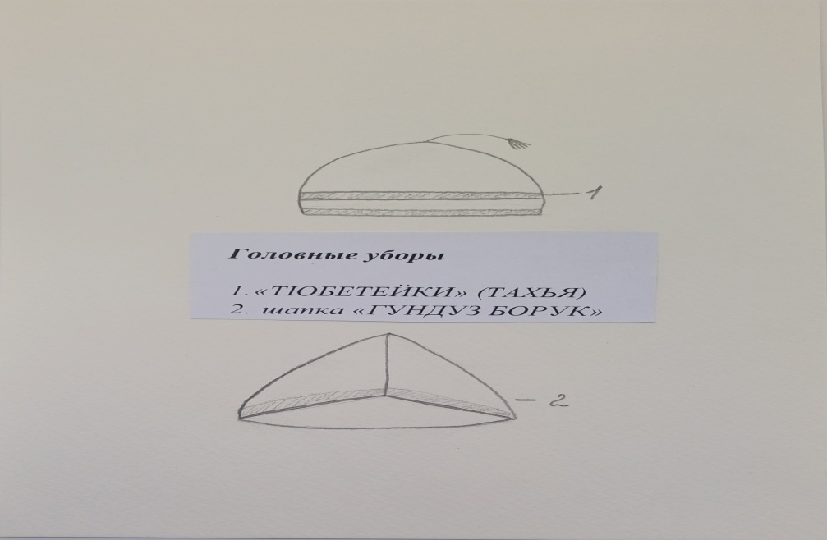
Тюбетейка (тахья) - головной убор молодой девушки, из ярко-красной плотной ткани, вышитая серебром и золотом

Slide 9

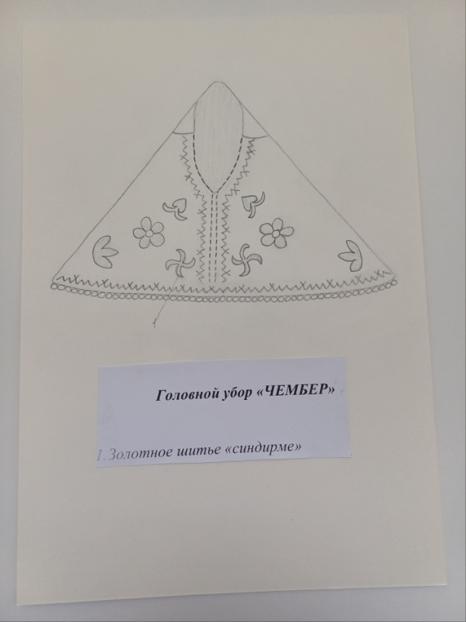
Чембер имеет вид накидки, прикрывающей голову, кроме лица, ниспадающей на плечи, грудь, спину, наглухо зашитой на груди до подбородка.

Slide 10

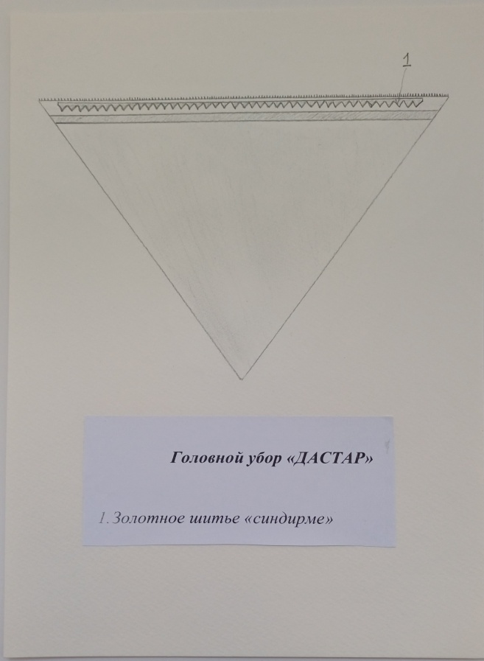
Дастар – большой треугольный платок, который надевался поверх шапки. Цвет платка менялся в течение жизни женщины

Slide 11
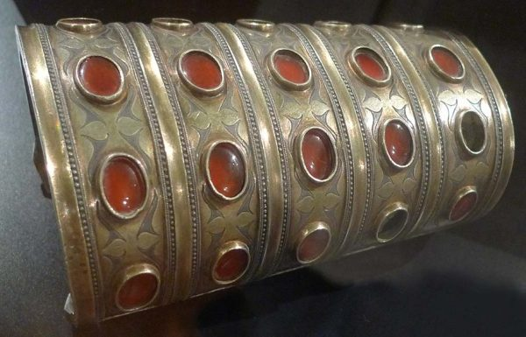
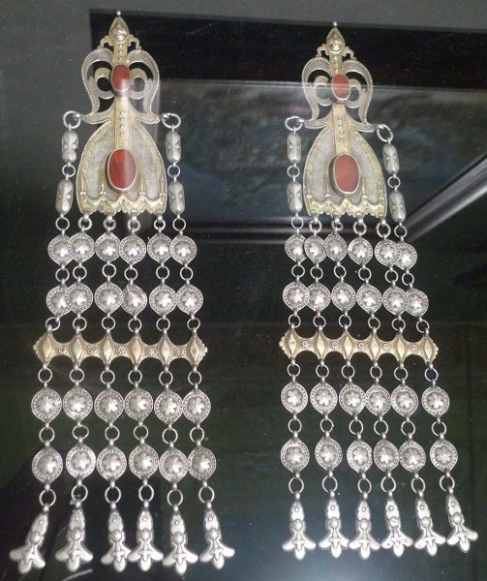
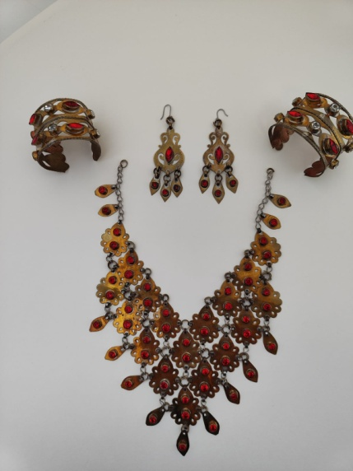
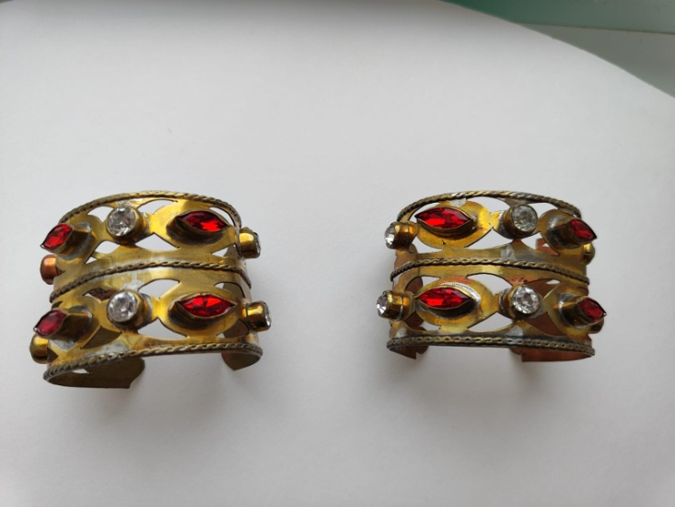
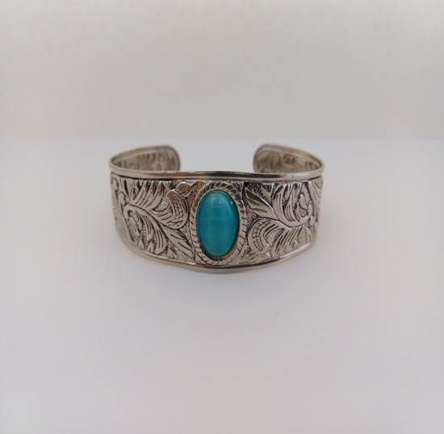
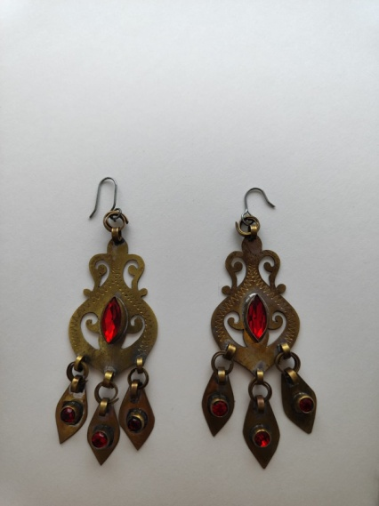

Slide 12
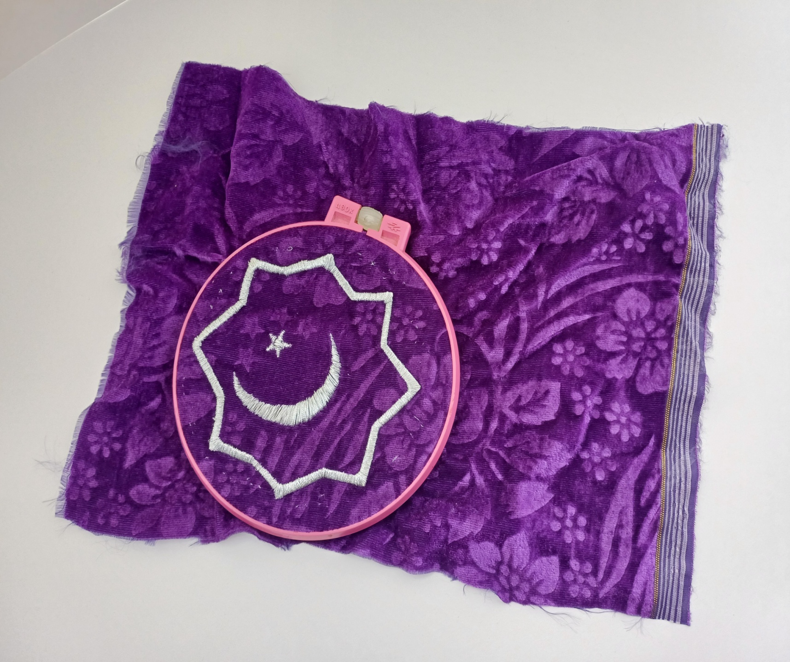
Моя выполненная работа

Slide 13
Спасибо за внимание!

